Slide 1
Фулдисонмдрьед
Карпиленко Наталья
гр. 853505

Slide 2
Разработать концепцию программного продукта, описать его функции, логику, выделить основные преимущества относительно конкурентов.
Обосновать концепцию
Приложение для составления простого рациона питания на целый день на основе ваших предпочтений. Основные функции приложения – c помощью ИИ составлять не сложное, но и не повторяющееся меню на каждый день на неделю.
Такие цели могут быть достигнуты путем последовательного решения следующих задач:
разработка технического задания;
выполнение работ по формированию БД приложения(должно быть большим);
разработка дизайна приложения;
реклама продукта;
опубликование приложения в магазинах приложения.
Сильные стороны приложения относительно конкурентов: обновляемая БД и язык приложения(русский).

Slide 3
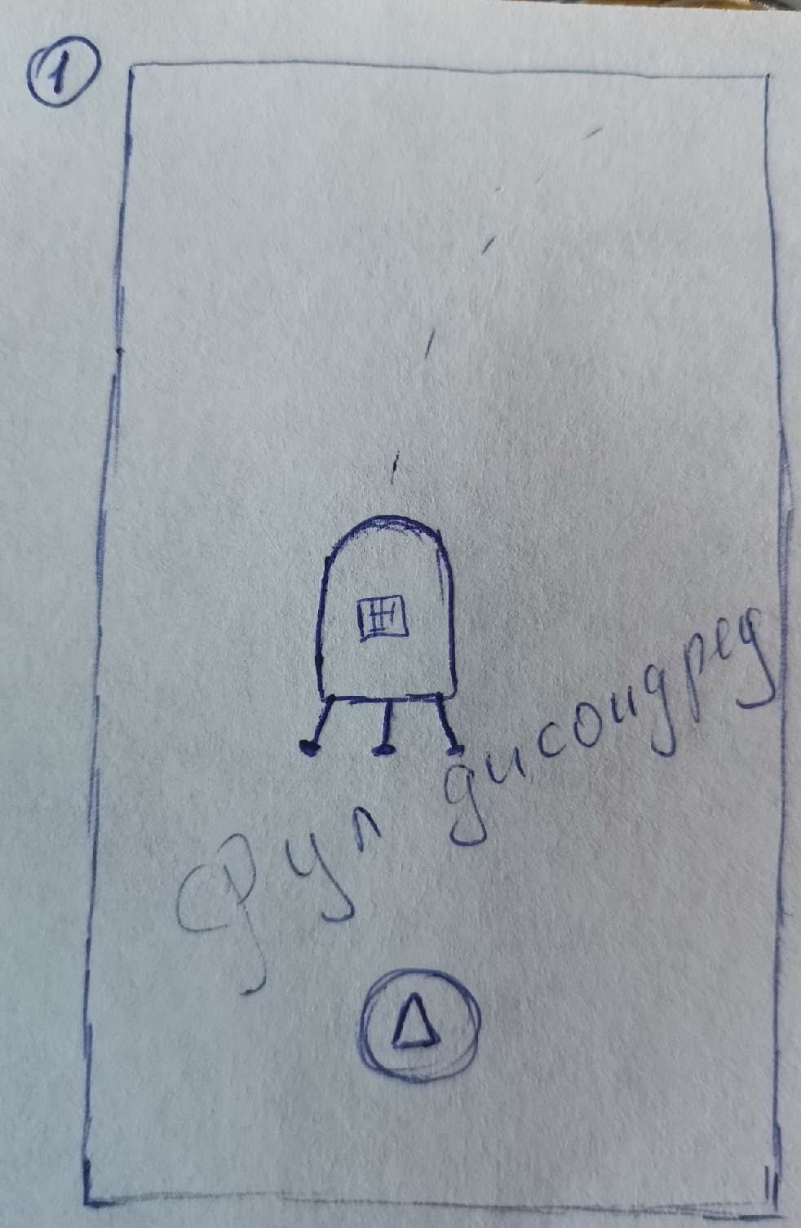
1. Стартовая страница
Запуск анимации после чего пользователь переходит в главное меню

Slide 4
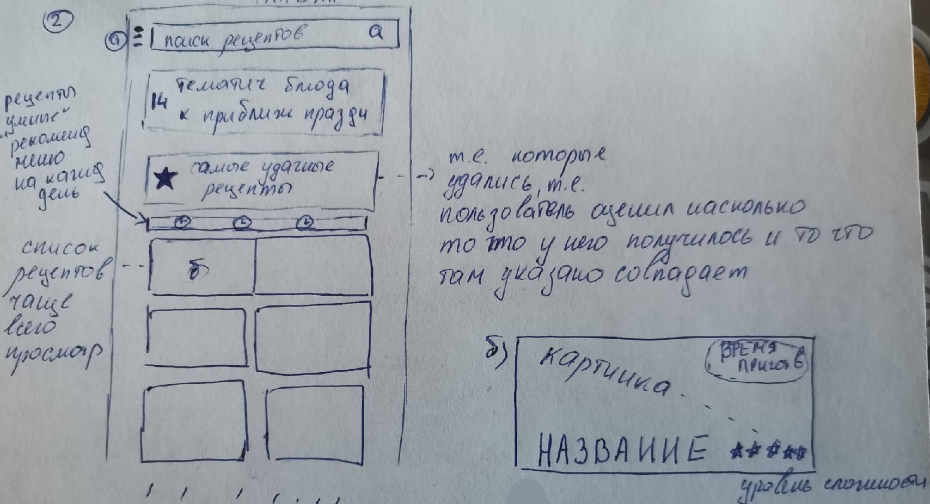
2. Главная страница
Поиск рецептов (по названию, по автору)
Кнопка-картинка с тематическими блюдами, при нажатии переход на стр №5
Кнопка-картинка самыми удачными блюдами(рейтинг на основе насколько соответствует ожидание пользователя с итогом пользователя)
Иконка 2а открывает боковую панель
Таблица кнопок-картинок с различными блюдами с высоким коэфф за сегодня

Slide 5
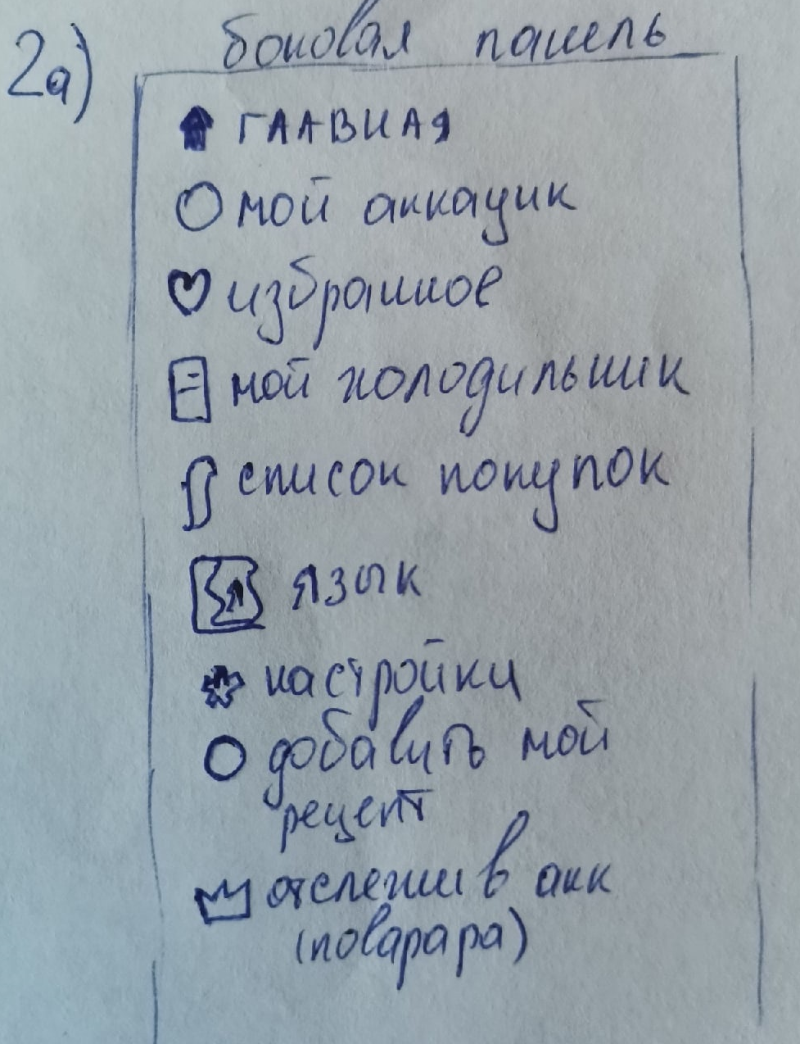
2а. Боковая панель приложения
При нажатии на любую надпись происходит переход по страницам
Главная стр №2
Мой аккаунт стр №4
Избранное стр №5
Мой холодильник, список покупок(две разные страницы) но макет одинаковый стр№4а,4б
Язык стр № 6
Настройки стр № 7
Добавить мой рецепт стр №8
Отслеживание повара (на имени повара нажать и удерживать, тем самым каждый новый добавленный им рецепт будет отображаться в этой вкладке)

Slide 6
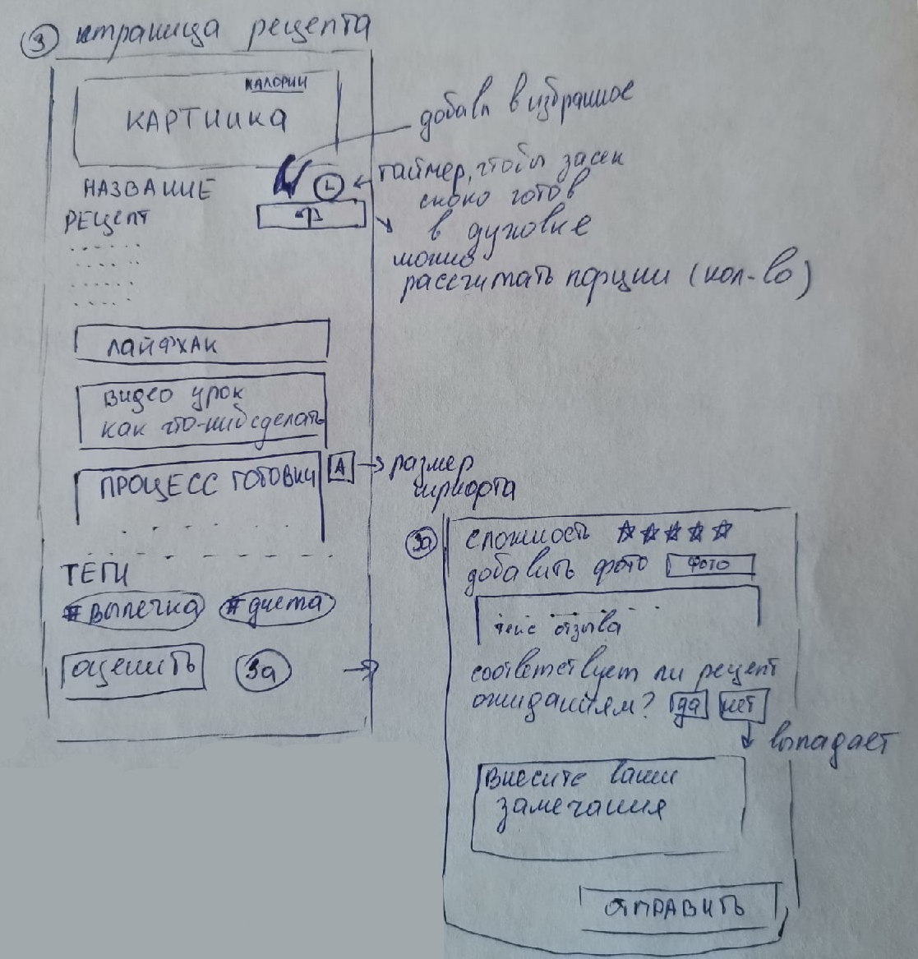
3. Страница рецепта
Имя повара
Возможность засекать таймер
Изменение порционности блюда (6шт –> 14шт)
Добавление в избранное
Прочитать лайфхак по этому рецепту
Просмотр видеоурока по приготовлению
Текст процесса приготовления
Кнопка оценить(при нажатии переход на стр 3а
Выставление сложности приготовления по вашему мнению
Добавить фото того, что получилось
Написать отзыв
Соответствует ли вашим ожиданиям рецепт (да\нет)
Если нет, то открывается окошко для внесения дополнений рецепта

Slide 7
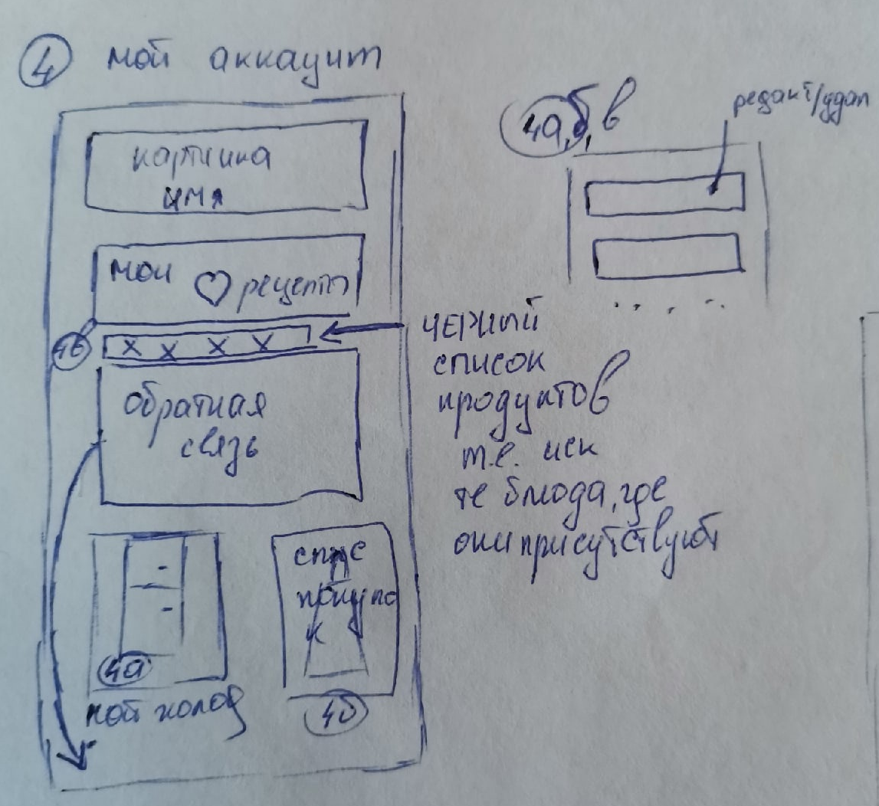
4. Страница “мой аккаунт”
Возможность добавлять продукты в черный список, тем самым исключая рецепты с ними стр №4в
Мои любимые рецепты, те, которые поставили лайк
Две кнопки картинки: мой холодильник и список покупок перехад на стр № 4а,б
Поле с обратной связью для разработчиков

Slide 8
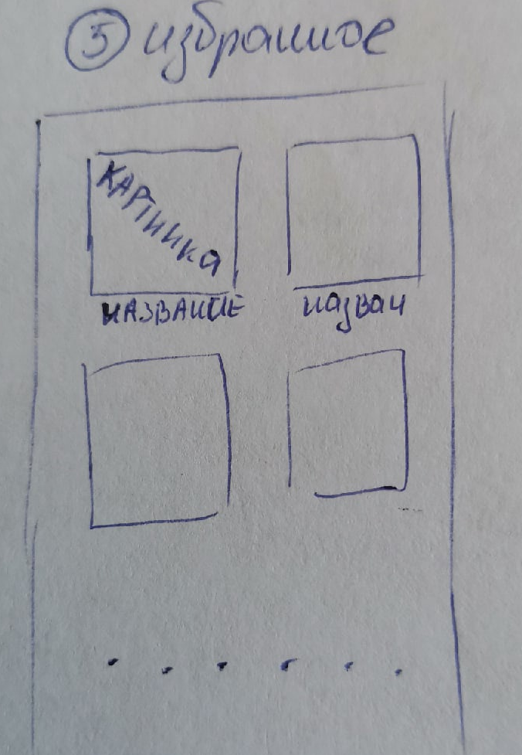
5. Избранное/страница рецептов
Страница с кнопками-картинками при нажатии на которых происходит перенаправление на стр №3

Slide 9
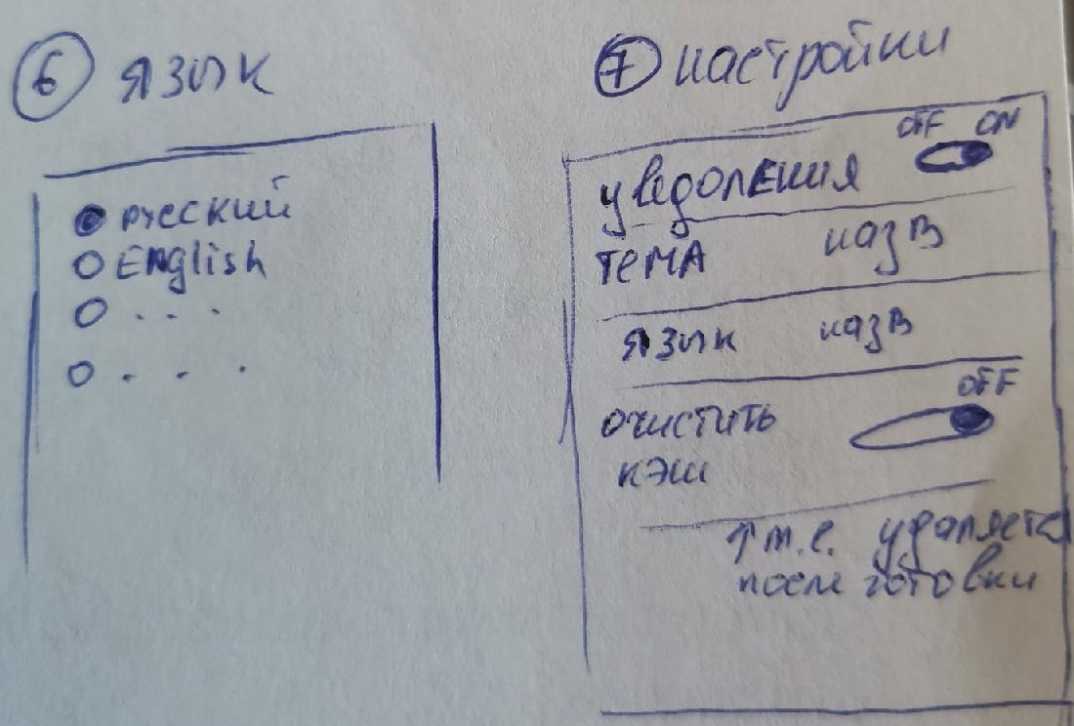
6. Язык
7. Настройки
Настройка уведомлений
Темы приложения(темная-ночная, светлая-дневная)
Язык переход на стр№6
Очистить кэш приложения(то есть удаляться после готовки)
Возможность переключение языка приложения

Slide 10
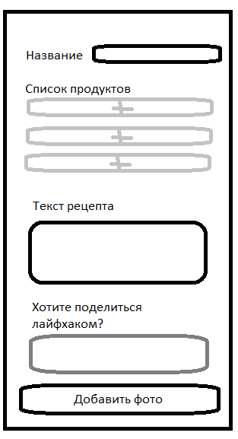
8. Мой рецепт
Название рецепта
Список продуктов при нажатии на плюс появляется поле ввода
Заполнение текст рецепта
Текст для лайфхака вашего рецепта
Добавить фото либо видио рецепта

